Slide 1
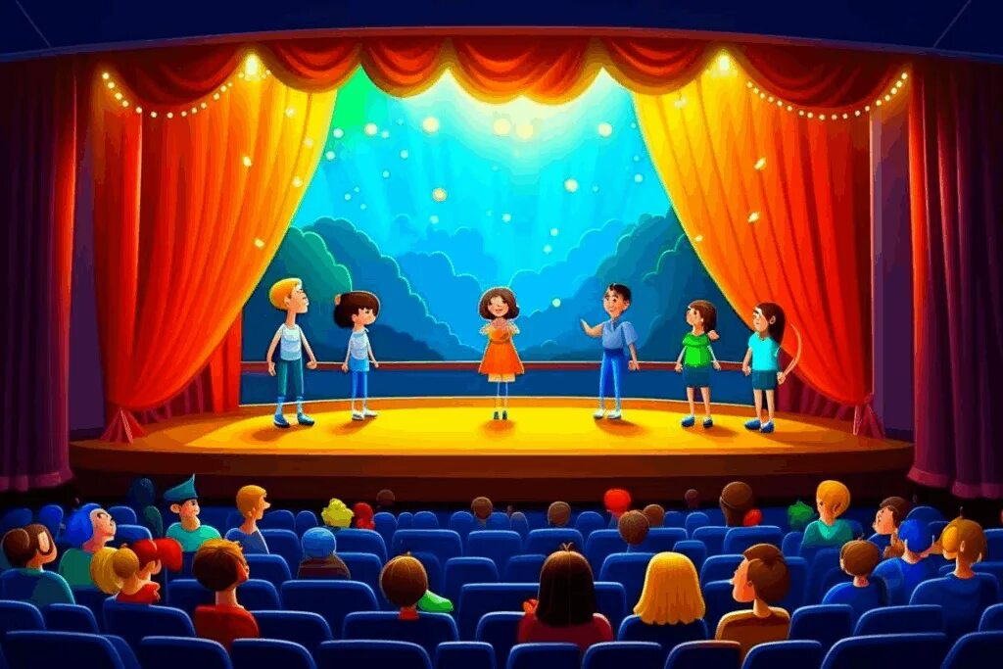
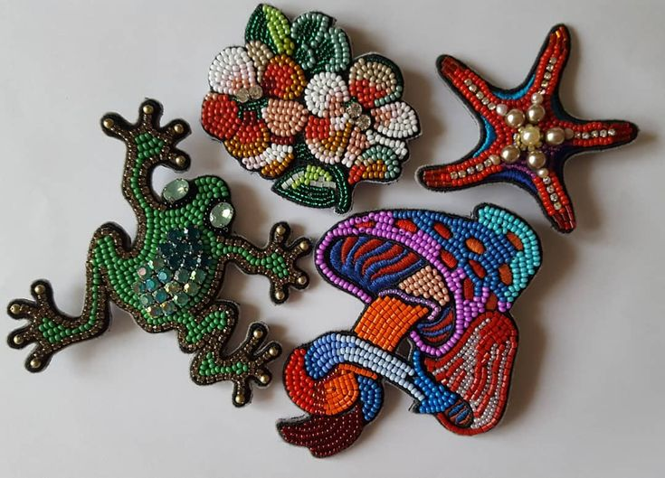

«Қызық» оқушылар театр студиясы
«Бисер әлемі» үйірмесі
Оқушылардың шығармашылық қабілеттерін ашып, сахналық мәдениетін дамытатын қызықты орта. Үйірмеде балалар актерлік шеберлікті үйреніп, түрлі рөлдерді сомдайды, сахнада еркін сөйлеу, көрермен алдында өзін-өзі сенімді ұстау дағдыларын меңгереді. Театр студиясы – қиялды ұштап, достық пен ынтымақтастықты арттыратын өнер ордасы.
Жетекшісі: Бұзаубаева А.А., 87778890929
Ұқыптылық пен әдемілікті қатар үйрететін шығармашылық орталық. Үйірмеде оқушылар бисерден әшекей бұйымдар, кәдесыйлар мен сәндік композициялар жасауды меңгереді. Бұл үйірме қиялды дамытып, шыдамдылық пен қолдың икемділігін арттырады, сондай-ақ әсемдікке, өнерге деген сүйіспеншілікті қалыптастырады.
Жетекшісі: Айдаубай Ж., 87779336499

Slide 2
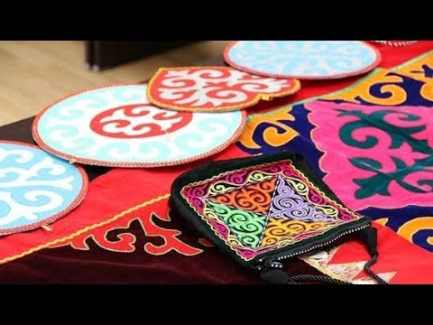

«Алтын саусақ» қолөнер үйірмесі
«Кенжекөл еріктілері» үйірмесі
Ұлттық қолөнер дәстүрін дәріптейтін шығармашылық орта. Үйірмеде оқушылар түрлі қолданбалы өнер түрлерін (қолөнер бұйымдары, кесте, тоқыма, қағазбен жұмыс және т.б.) үйренеді. Бұл үйірме балалардың шеберлігін, шыдамдылығын, ұқыптылығын дамытып, әсемдікке, еңбексүйгіштікке тәрбиелейді.
Жетекшісі: Зилькенова Р.О., 87715592302
Мейірімділік пен ізгілікті насихаттайтын ұйым. Клуб мүшелері қайырымдылық акцияларына, экологиялық бастамаларға, әлеуметтік жобаларға қатысады. Үйірме оқушыларды жауапкершілікке, жанашырлыққа, қоғамдық белсенділікке тәрбиелейді және туған ауылға үлес қосуға мүмкіндік береді.
Жетекшісі: Алимбаева Р.И., 87715598548

Slide 3

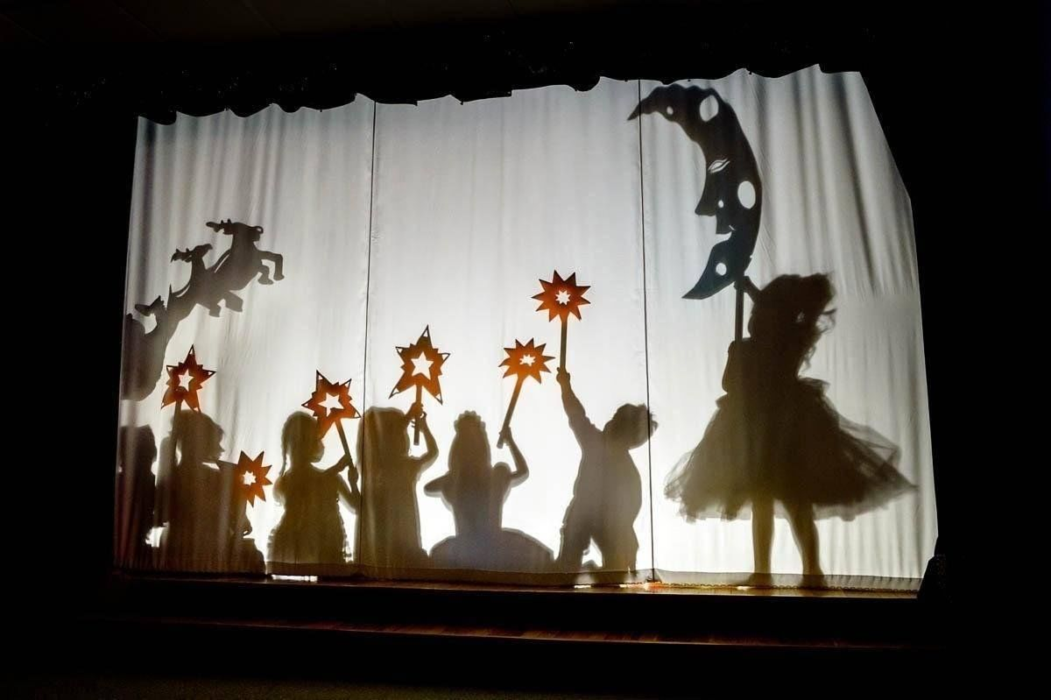
«Тоғызқұмалақ» үйірмесі
Театралдық үйірме «Жас Өркен»
Қазақ халқының ұлттық интеллектуалдық ойынына баулиды. Бұл үйірме оқушылардың логикалық ойлау қабілетін, есте сақтауын, шыдамдылығын дамытады. Сонымен қатар ұлттық құндылықтарды дәріптеп, достық пен әділдікке тәрбиелейді.
Жетекшісі: Жандарбек С.Е., 87075039567
Оқушылардың шығармашылық қабілетін ашуға, актерлік шеберлігін шыңдауға арналған үйірме. Мұнда балалар сахналық мәдениетті меңгеріп, өз ойын еркін жеткізуге, көпшілік алдында сөйлеуге дағдыланады.
Жетекшісі: Умиева Г.Ж., 87756668080

Slide 4
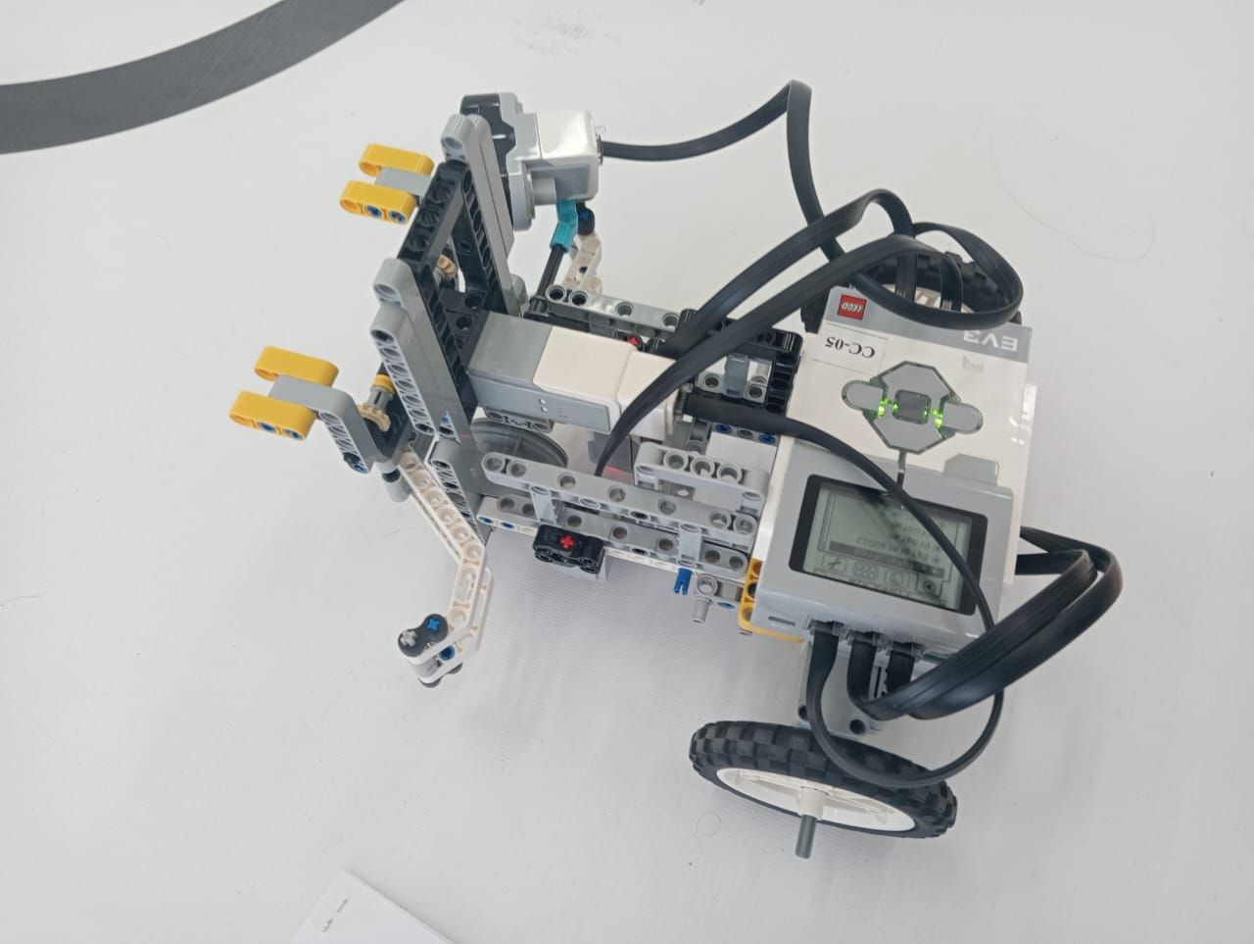
«Аққу» қыздар клубы
«Робикс» үйірмесі
Оқушылардың техникалық ойлауын, шығармашылық қабілетін және заманауи технологияларды меңгеру дағдыларын дамытуға бағытталған үйірме. Үйірме барысында балалар робототехника негіздерін үйреніп, қарапайым және күрделі механизмдер құрастырады, бағдарламалау дағдыларын жетілдіреді. Бұл үйірме оқушыларға ғылым мен техникаға қызығушылық танытып, болашақтағы инженерлік, техникалық мамандықтарға бағыт алуға мүмкіндік береді.
Жетекшісі: Шушпаева Г.З., 87056144477
Қыз балалардың рухани, мәдени және эстетикалық дамуына арналған клуб. Мұнда оқушылар әдептілік, инабаттылық, сұлулық пен салауатты өмір салтын ұстану құндылықтарын меңгереді.
Жетекшісі: Ахмекенова Г.М., 87751202058

Slide 5
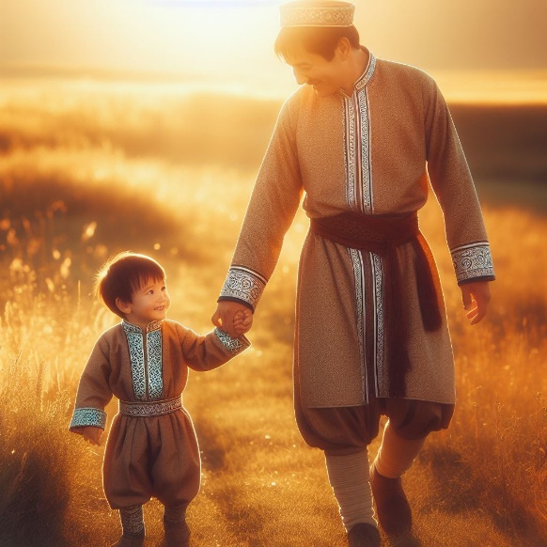
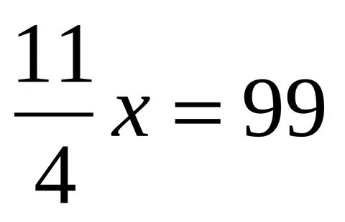
«Мирас» клубы
«Ой мен есеп» математика үйірмесі
Оқушылардың логикалық ойлау қабілетін дамытуға, есеп шығару дағдыларын жетілдіруге арналған үйірме. Үйірме барысында оқушылар әртүрлі қызықты есептерді шешіп, математикалық логикалық ойындар ойнайды, олимпиадалық тапсырмаларға дайындалады. «Ой мен есеп» үйірмесі математикаға деген қызығушылықты арттырып, аналитикалық ойлау мен тапқырлықты қалыптастырады.
Жетекшісі: Хуаныш А.Х., 87476278119
Ұлттық құндылықтарды дәріптеуге, дәстүр мен тарихты терең тануға, рухани-адамгершілік тәрбиені қалыптастыруға бағытталған клуб. Клуб жұмысы арқылы оқушылар халқымыздың салт-дәстүрлерін, әдет-ғұрпын, тарихи тұлғалардың өнегесін үйреніп, ұлттық мәдениетке деген құрметі мен қызығушылығын арттырады.
Жетекшісі: Баянхан Ғ., 87051624818

Slide 6


«ФотоLab» мобилография үйірмесі
«English Club» үйірмесі
Оқушыларды смартфон арқылы сапалы фото және бейне түсіру өнеріне үйрететін үйірме. Үйірме барысында қатысушылар композиция заңдылықтарын, жарықпен жұмыс істеу әдістерін, фотосуреттерді өңдеу бағдарламаларын меңгереді. «ФотоLab» үйірмесі оқушылардың шығармашылық қабілеттерін дамытып, күнделікті сәттерді ерекше қырынан көруге баулиды.
Жетекшісі: Мукарам С.Е., 87761947352
Оқушылардың ағылшын тілін үйренуге деген қызығушылығын арттырып, ауызекі сөйлеу дағдыларын жетілдіруге арналған үйірме. Үйірмеде ойын түрінде сабақтар, әндер, диалогтар, пікірталастар ұйымдастырылып, қатысушылар ағылшын тілінде еркін сөйлесуді, тыңдау және түсіну қабілеттерін дамытады.
Жетекшісі: Сайфулла А.К., 87765583545

Slide 7


Дебат клубы «Парасат» (орыс тілінде)
«Саналы ұрпақ» дебат клубы
Оқушылардың ой-өрісін кеңейтіп, өз пікірін еркін әрі дәлелді жеткізе білуіне жағдай жасайтын пікірталас алаңы. Клубтың мақсаты – жастардың азаматтық белсенділігін арттыру, сыни тұрғыдан ойлауға, мәдениетті пікірталас жүргізуге, қоғамдық мәселелерге саналы көзқараспен қарауға үйрету. «Саналы ұрпақ» мүшелері өз ойын негіздеп қорғауды, қарсы тарапты тыңдап, орынды жауап беруді меңгереді.
Жетекшісі: Сулекеев Д.К., 87056129059
Оқушылардың сыни ойлау қабілетін, шешендік өнерін және өз ойын еркін жеткізе білу дағдысын дамытуға бағытталған клуб.
Клуб мүшелері түрлі тақырыптарда пікірталастар жүргізіп, дәлелдер келтіруді, қарсы пікірді тыңдап, оны талдауды үйренеді. «Парасат» клубы оқушыларды жауапкершілікке, көшбасшылыққа және мәдениетті пікір алмасуға тәрбиелейді.
Жетекшісі: Казакова Ж.Ю., 87012625087

Slide 8

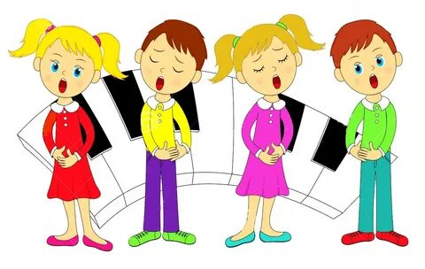
«Вокал» үйірмесі
Хор «Балауса»
Оқушылардың ән айту өнерін дамытып, музыкалық қабілеттерін шыңдауға бағытталған шығармашылық орта. Үйірмеде оқушылар ән айту техникасын меңгереді, дауыс қою жаттығуларын орындайды, түрлі жанрдағы әндерді үйреніп, сахналық мәдениетке баулиды.
Жетекшісі: Мусина Е.П., 87773348108
Мектеп оқушыларының вокалдық қабілеттерін дамытуға, ұжымдық ән айту мәдениетін қалыптастыруға арналған шығармашылық үйірме.Хорда оқушылар көпдауысты ән айтуға машықтанып, музыкалық есту қабілетін жетілдіреді, сахнада өзін-өзі еркін ұстауды үйренеді.
Жетекшісі: Жазкей Е., 87774502143

Slide 9
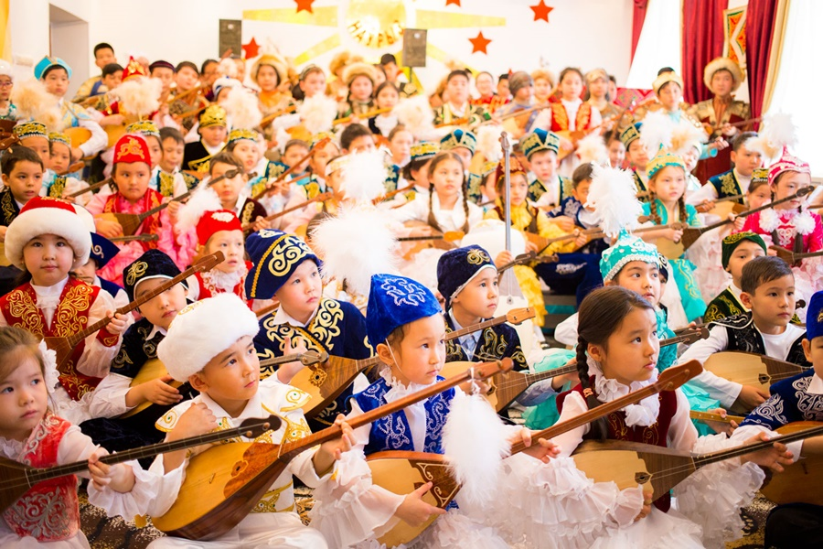
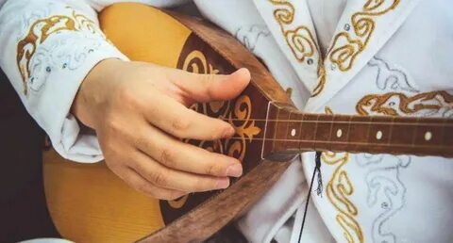
«Атамұра» домбыра үйірмесі
«Домбыра сазы» үйірмесі
Ұлттық аспабымыз домбыра арқылы оқушыларды өнерге, дәстүрге және отансүйгіштікке тәрбиелеуге бағытталған үйірме.Үйірме барысында оқушылар домбыра тартудың қыр-сырын меңгеріп, халық күйлерін үйренеді, ұлттық музыканың әсем әуенін сезінеді.
Жетекшісі: Жазкей Е., 87774502143
Оқушыларды ұлттық музыкаға баули отырып, күй өнерінің қыр-сырын меңгертетін шығармашылық орта. Үйірмеде шәкірттер домбыра тартуды үйреніп қана қоймай, халық күйлерінің тарихымен, дәстүрлі орындаушылық мәдениетімен танысады.
Жетекшісі: Ибраева Г.И., 87713580860

Slide 10
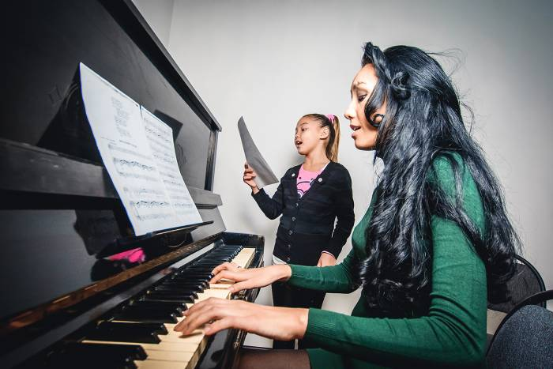
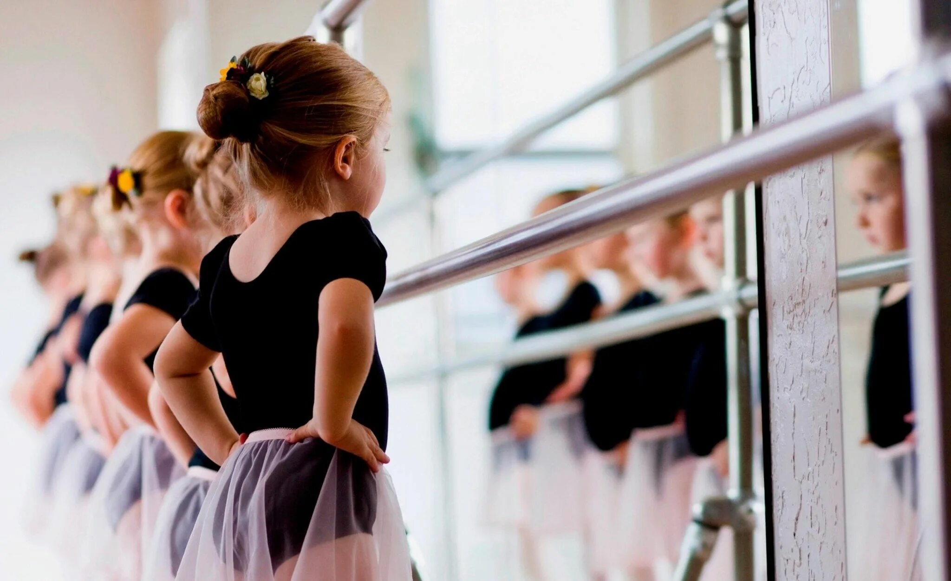
Вокал үйірмесі
Хореография үйірмесі
Оқушылардың ән айту қабілетін дамытып, музыкалық есту қабілетін, дауыс диапазонын жетілдіретін шығармашылық орта. Үйірмеде түрлі жанрдағы әндер үйретіліп, сахналық мәдениет пен өнерге деген қызығушылық қалыптасады.
Жетекшісі: Ибраева Г.И., 87713580860
Оқушылардың би өнеріне қызығушылығын арттырып, ұлттық және заманауи билерді үйрететін шығармашылық орталық. Үйірмеде балалардың қимыл-қозғалыс үйлесімділігі, әсемдік пен талғамы дамып, сахналық мәдениеті қалыптасады.
Жетекшісі: Кадырбеков К.Т., 87750906211

Slide 11
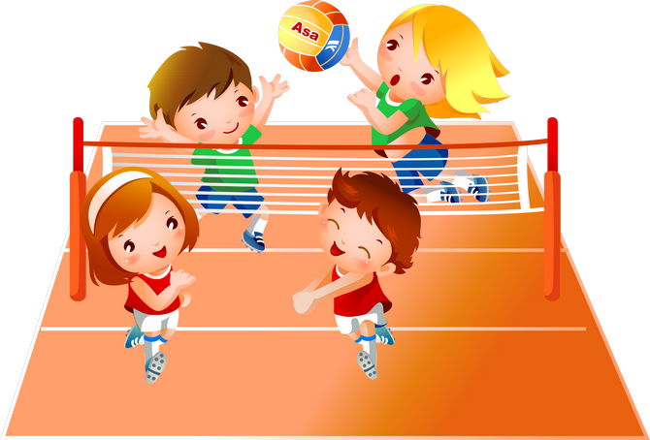
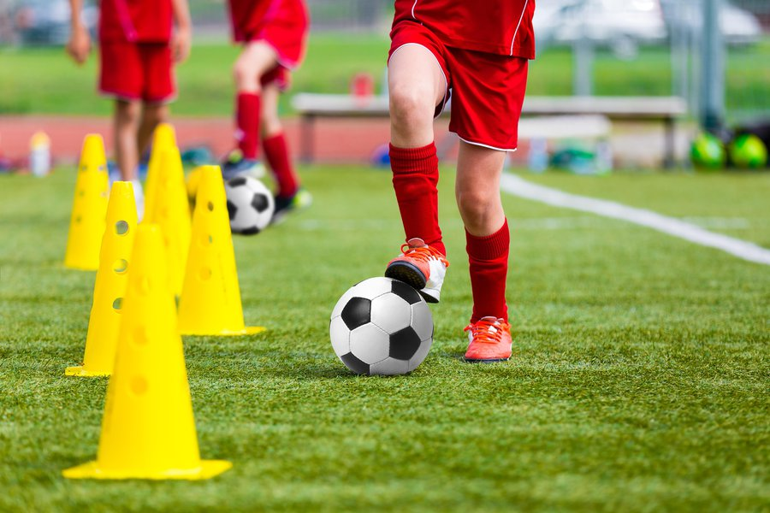
Волейбол үйірмесі (ұлдар, қыздар)
Футбол үйірмесі
Оқушылардың спортқа деген қызығушылығын арттырып, салауатты өмір салтын ұстануға тәрбиелейтін спорттық бағыттағы үйірме. Сабақтарда командалық ойын дағдылары, жылдамдық, икемділік, шыдамдылық пен жауапкершілік қалыптасады.
Жетекшісі: Мухаметкалин Қ.М., 87773326404
Оқушылардың денсаулығын нығайтып, спорттық қабілеттерін дамытуға бағытталған үйірме. Жаттығулар барысында ойыншылардың шапшаңдығы, төзімділігі, икемділігі артып, командалық рух пен бір-біріне қолдау көрсету дағдылары қалыптасады.
Жетекшісі: Абенов А.Ж., 87471401798

Slide 12
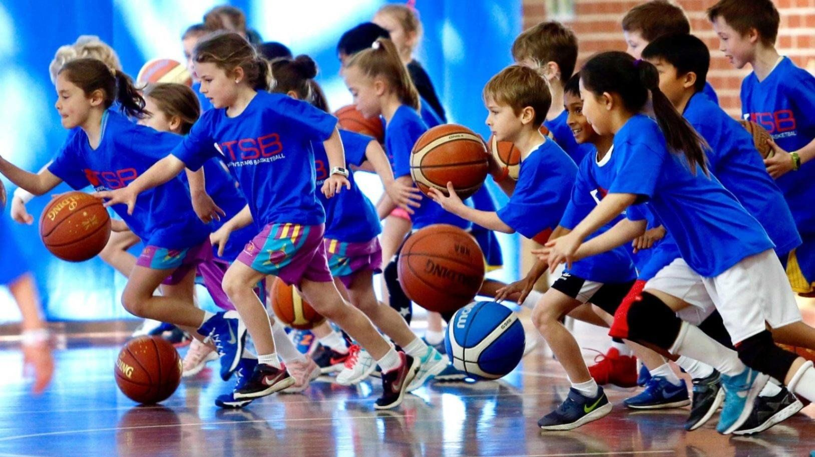
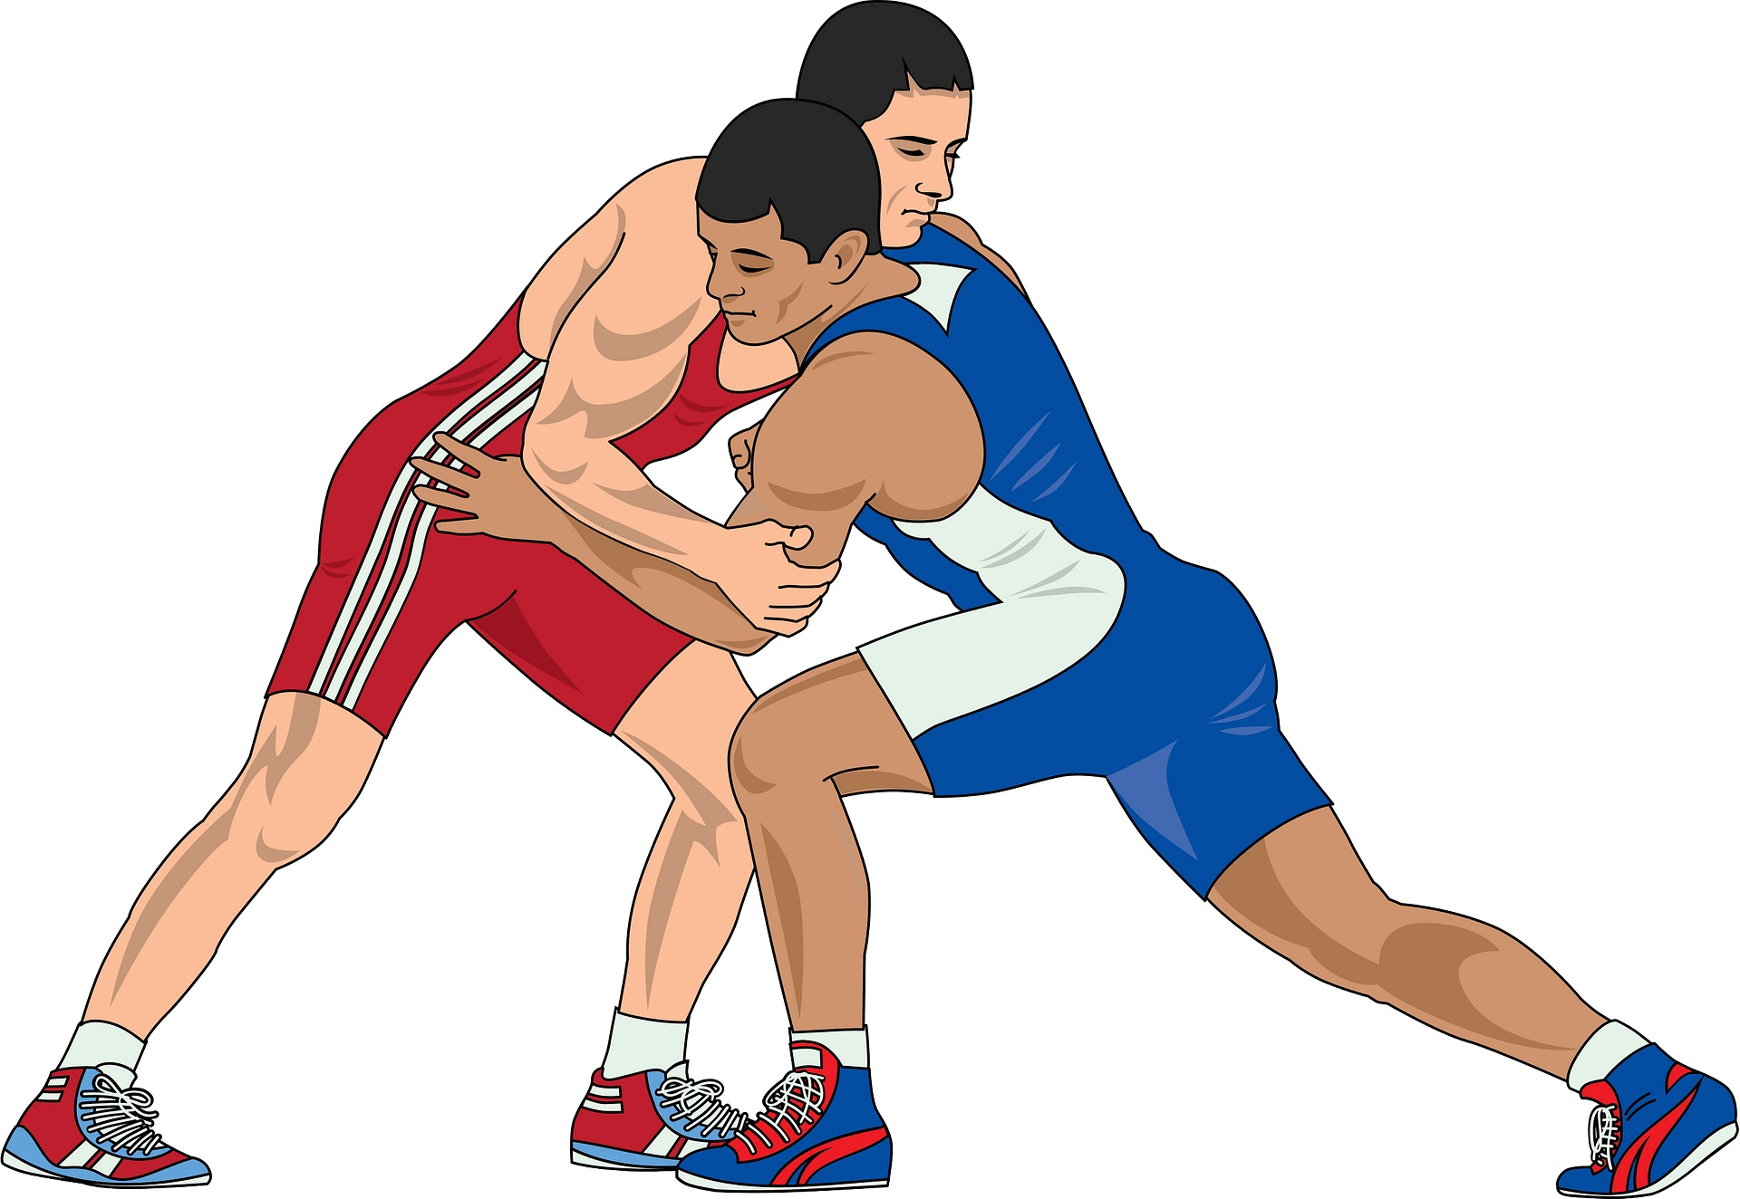
Баскетбол үйірмесі
Қазақша күрес үйірмесі
Оқушылардың дене дайындығын арттырып, жылдамдық, дәлдік және икемділікті дамытуға арналған спорттық үйірме. Сабақтарда ойын техникасы мен тактикасы үйретіліп, командалық жұмыс пен көшбасшылық қабілеттері қалыптасады.
Жетекшісі: Сапаргазиев К.Ж., 87015484332
Ұлттық спорт түрін насихаттайтын, оқушылардың күш-қуатын, ептілігін, төзімділігін арттыратын үйірме. Мұнда палуандық өнердің негізгі әдіс-тәсілдері үйретіліп, дене дайындығы шыңдалады. Мақсаты – жас ұрпақты салауатты өмір салтына баулу, ұлттық спортқа қызығушылығын арттыру және жарыстарға дайындау.
Жетекшісі: Уахитов Б.К., 87053324688

Slide 13

Шахмат үйірмесі
Оқушылардың логикалық ойлауын, зейінін, шыдамдылығын және тапқырлығын дамытатын зияткерлік үйірме. Сабақтарда шахмат ережелері, стратегия мен тактика негіздері үйретіліп, оқушылардың шешім қабылдау дағдысы қалыптасады. Мақсаты – ой-өрісті кеңейту, интеллектуалды қабілеттерді дамыту және жарыстарға қатысуға дайындау.
Жетекшісі: Абдигалимов К.С., 87075972457.

